Slide 1
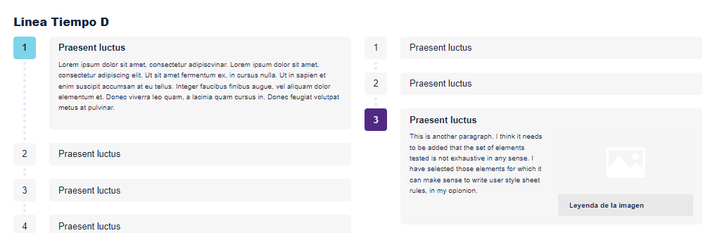
DI_CF13_12_Contenido_pagina_web
Linea Tiempo D

Slide 2
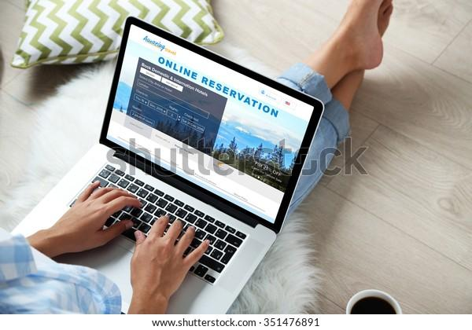
Indicaciones para la producción
Contenido de la página web
Es preciso determinar el lenguaje y la redacción deben estar acordes con los requerimientos de la web. Deben ser textos cortos, claros, precisos y dinámicos, que permitan extenderse mediante enlaces, que puedan interrelacionarse con la misma página o con otras. A veces los enlaces se dirigen a textos extensos, que deben ser opcionales para el usuario, señalando la fuente y la fecha.
Referencias de las imágenes:
https://image.shutterstock.com/image-photo/woman-using-laptop-book-hotel-600w-351476891.jpg

Slide 3

Indicaciones para la producción
Contenido de la página web
La información debe tener una estructura lógica y ordenada; sin embargo, en la página web la lectura no es secuencial como en un libro. Debe tener estructura en niveles y jerarquías, con el objetivo de que el usuario digital encuentre lo que necesite.
Referencias de las imágenes:
https://image.shutterstock.com/image-vector/mobile-commerce-orthogonal-2x2-colorful-600w-615216896.jpg

Slide 4
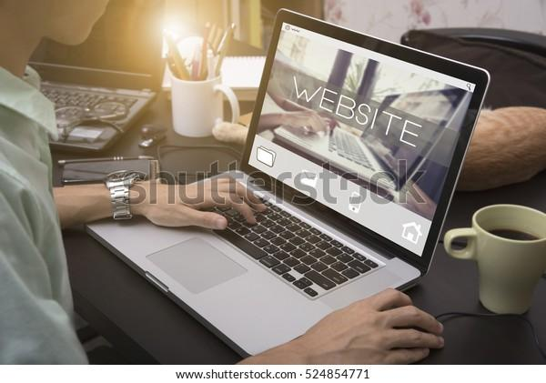
Indicaciones para la producción
Contenido de la página web
Verificar la navegación, revisando varias posibilidades como menús con teclas o desplegables, cenefa horizontal o lateral, barra de navegación, etc.
Se determinará la imagen corporativa, mediante imágenes o logotipos, la paleta de colores, tipos y tamaños de fuente, así como la estructura gráfica por niveles y jerarquía, estructura de encabezados y de los pies de página.
Referencias de las imágenes:
https://image.shutterstock.com/image-photo/business-hand-typing-on-laptop-600w-524854771.jpg

Slide 5
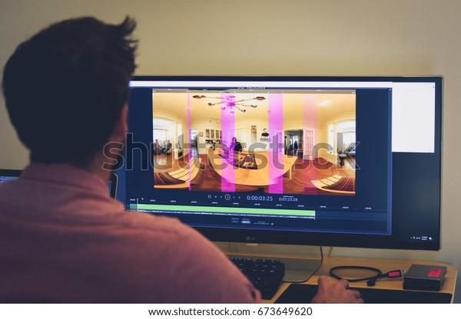
Indicaciones para la producción
Contenido de la página web
Pueden utilizarse algunos recursos como, la dramatización o producción de ficción que consiste en contar creativamente o inventar una historia, recurso utilizado por las agencias comerciales y que es atractiva para el público; se puede recurrir también a la producción documental basado en la realidad, o a la producción de video creación que es un cortometraje experimental.
Referencias de las imágenes:
https://image.shutterstock.com/image-photo/palo-alto-ca-june-4-600w-673649620.jpg

